Slide 1
আজকের ক্লাসে সবাইকে শুভেচ্ছা

Slide 2
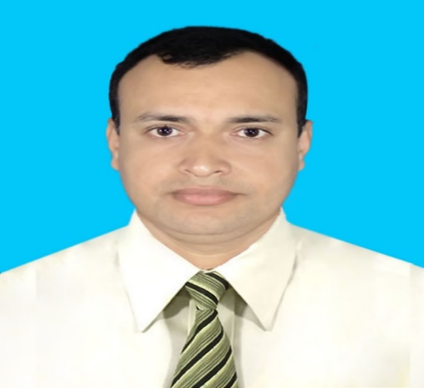
পরিচিতি
শিক্ষক পরিচয়
পাঠ পরিচয়
সঞ্জয় বিশ্বাস
সহকারী শিক্ষক
হারতা সরকারি প্রাথমিক বিদ্যালয়
উজিরপুর, বরিশাল।
শ্রেণি: পঞ্চম
বিষয়: বাংলাদেশ ও বিশ্ব পরিচয়
অধ্যায়: ৬ ( জলবায়ু ও দুর্যোগ )
পাঠঃ ভূমিকম্প

Slide 3
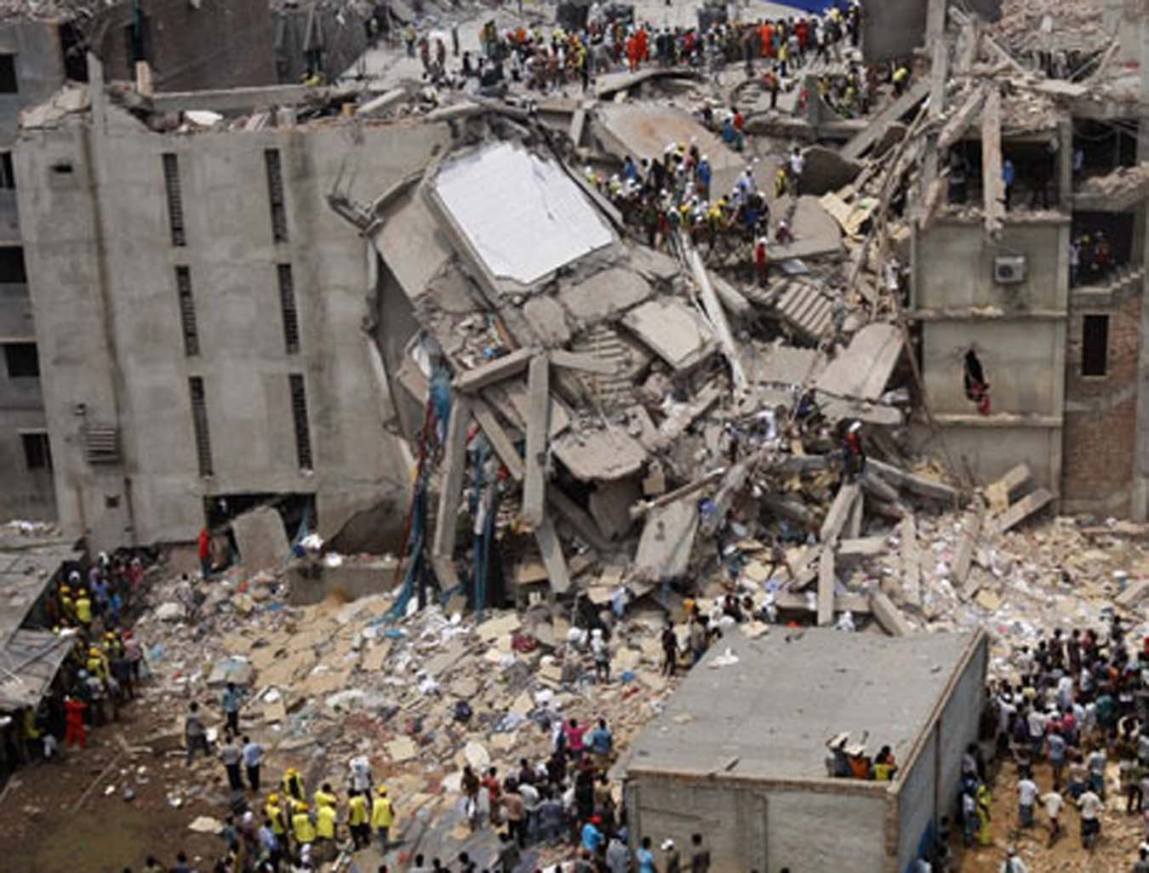
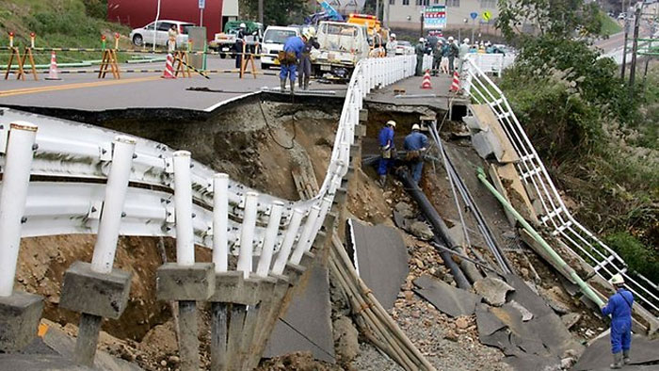
ছবিগুলোর দিকে লক্ষ্য কর
ছবিতে কি দেখতে পাচ্ছ ?

Slide 4
এসো একটা ভিডিও দেখি
https://www.youtube.com/watch?v=xxmYCz2s5ZY
ভিডিওতে মানুষ, রাস্তা ও দালান কাঁপছিলো কেন ?

Slide 5
আজ আমরা শিখব
ভূমিকম্প

Slide 6
শিখনফল
এই পাঠ শেষে শিক্ষার্থীরা.......
১০.১.১ আবহাওয়া বলতে কী বুঝায় তা বর্ণনা করতে পারবে।
১০.১.২ জলবায়ু কী তা বলতে পারবে।
১০.১.৩ আবহাওয়া ও জলবায়ু পরিবর্তনের কারণ ব্যাখ্যা করতে পারবে।
১০.১.৪ আবহাওয়া ও জলবায়ু পরিবর্তনের ফলে সৃষ্ট দুর্যোগ সম্পর্কে বলতে পারবে।
১০.১.৫ ব্যক্তি, পরিবার, সমাজ ও পরিবেশের উপর আবহাওয়া ও জলবায়ু পরিবর্তনের প্রভাব বর্ণনা করতে পারবে।
১০.১.৬ বাংলাদেশের দুর্যোগপ্রবণ অঞ্চল ও সেখানে সৃষ্ট সমস্যা সম্পর্কে বলতে পারবে।
১০.২.১ প্রাকৃতিক ভারসাম্য নষ্ট হয় এমন কাজ করা থেকে বিরত থাকবে। ।

Slide 7
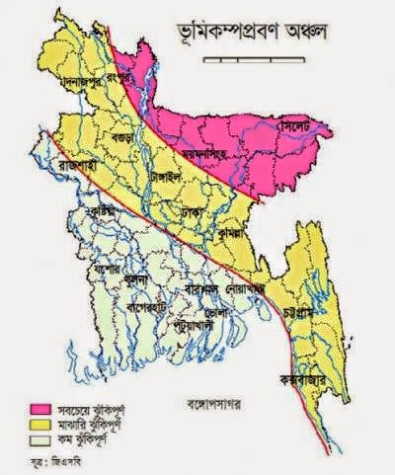
অধিক ভূমিকম্পপ্রবণ এলাকা
মাঝারী ভূমিকম্পপ্রবণ এলাকা
মৃদু ভূমিকম্পপ্রবণ এলাকা

Slide 8
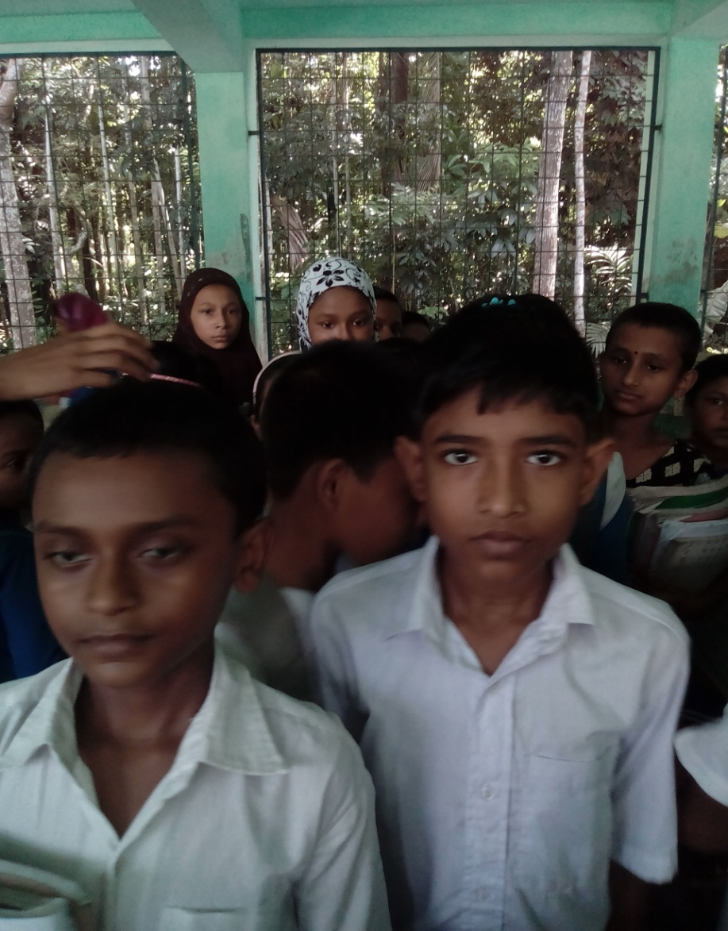
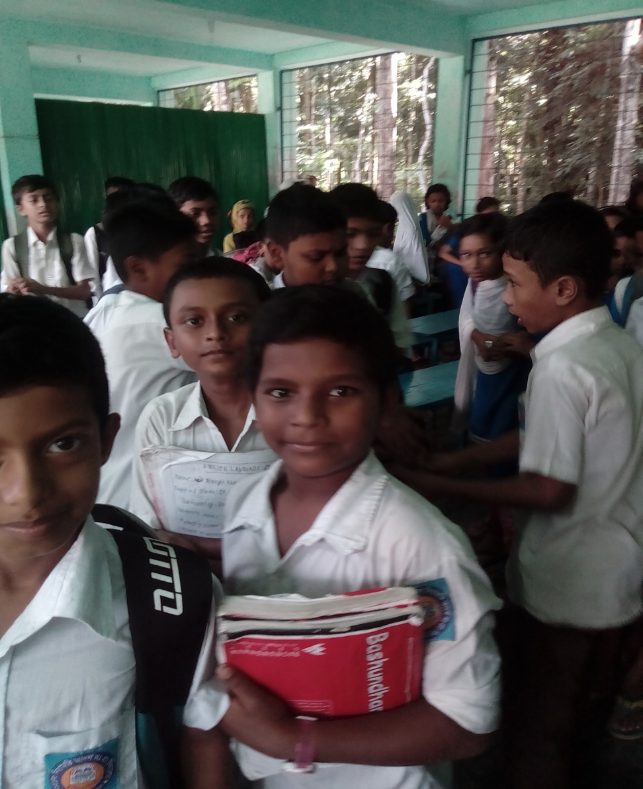
পুরোপুরি শান্ত থাকতে হবে।

Slide 9
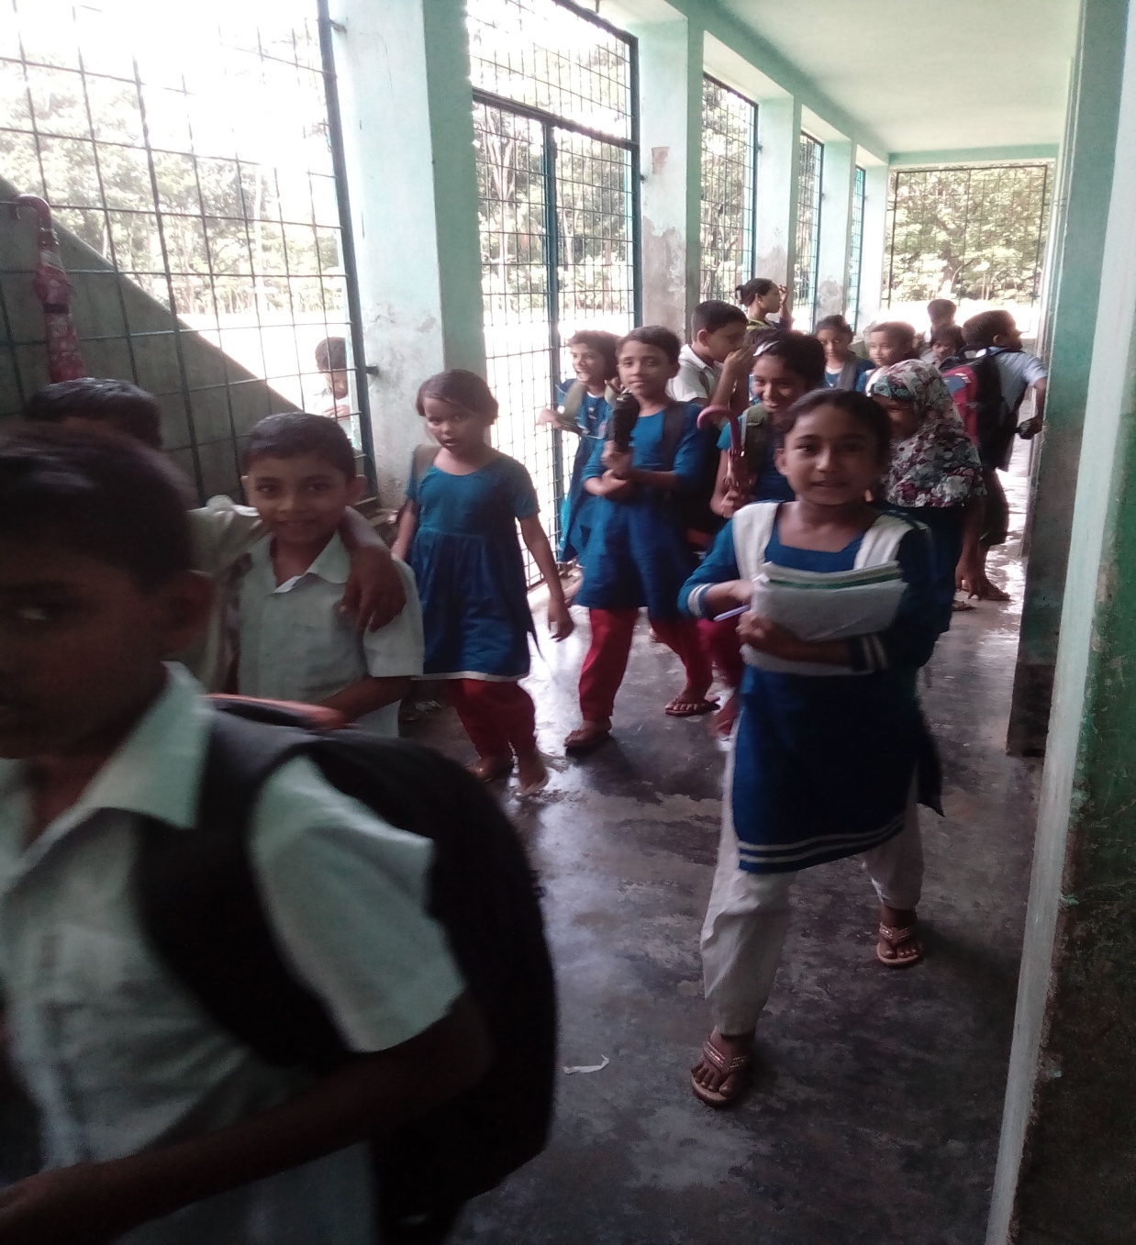
আতংকিত হয়ে ছুটোছুটি করা যাবেনা।

Slide 10
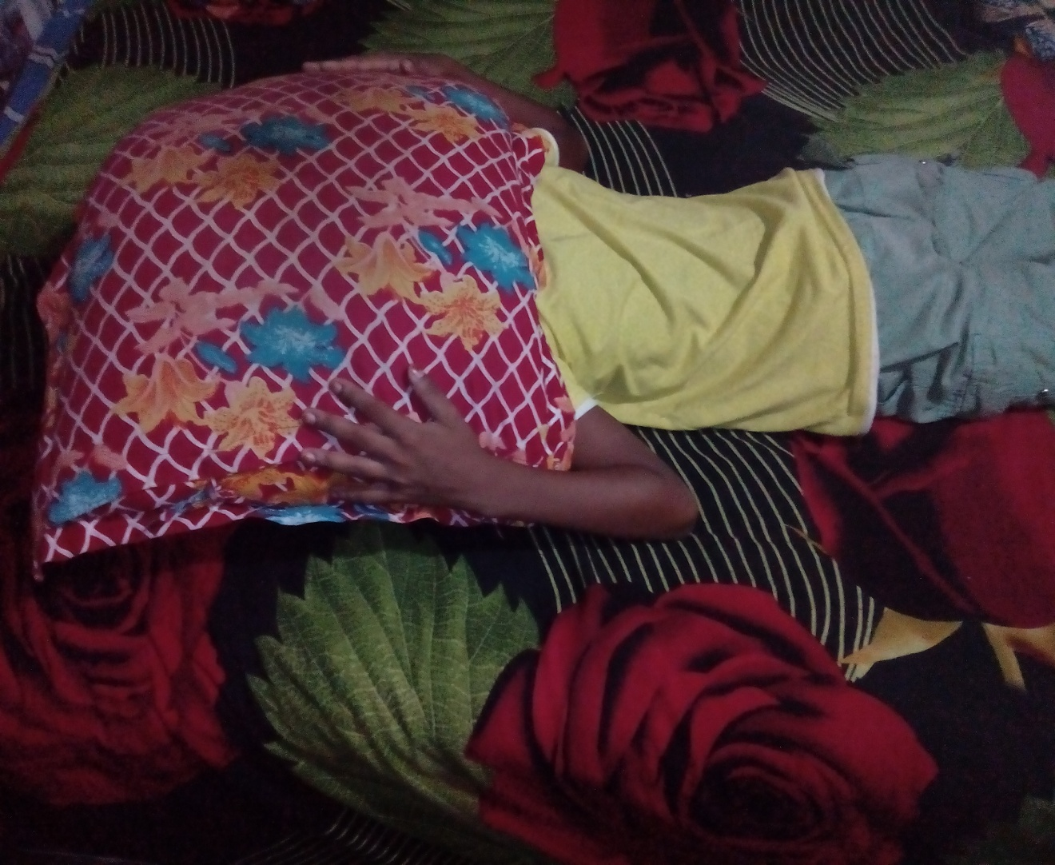
বিছানায় থাকলে বালিশ দিয়ে মাথা ঢেকে রাখতে হবে।

Slide 11
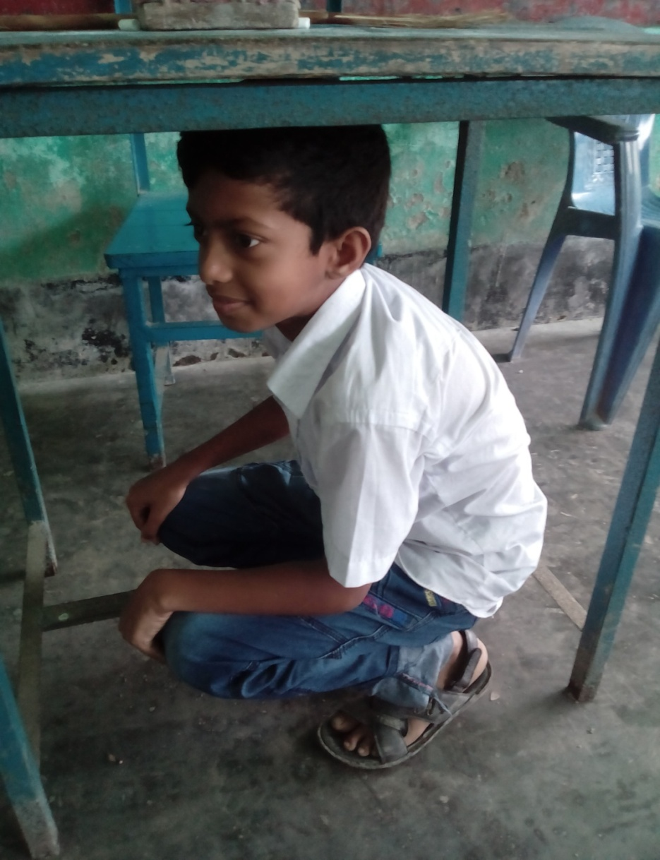
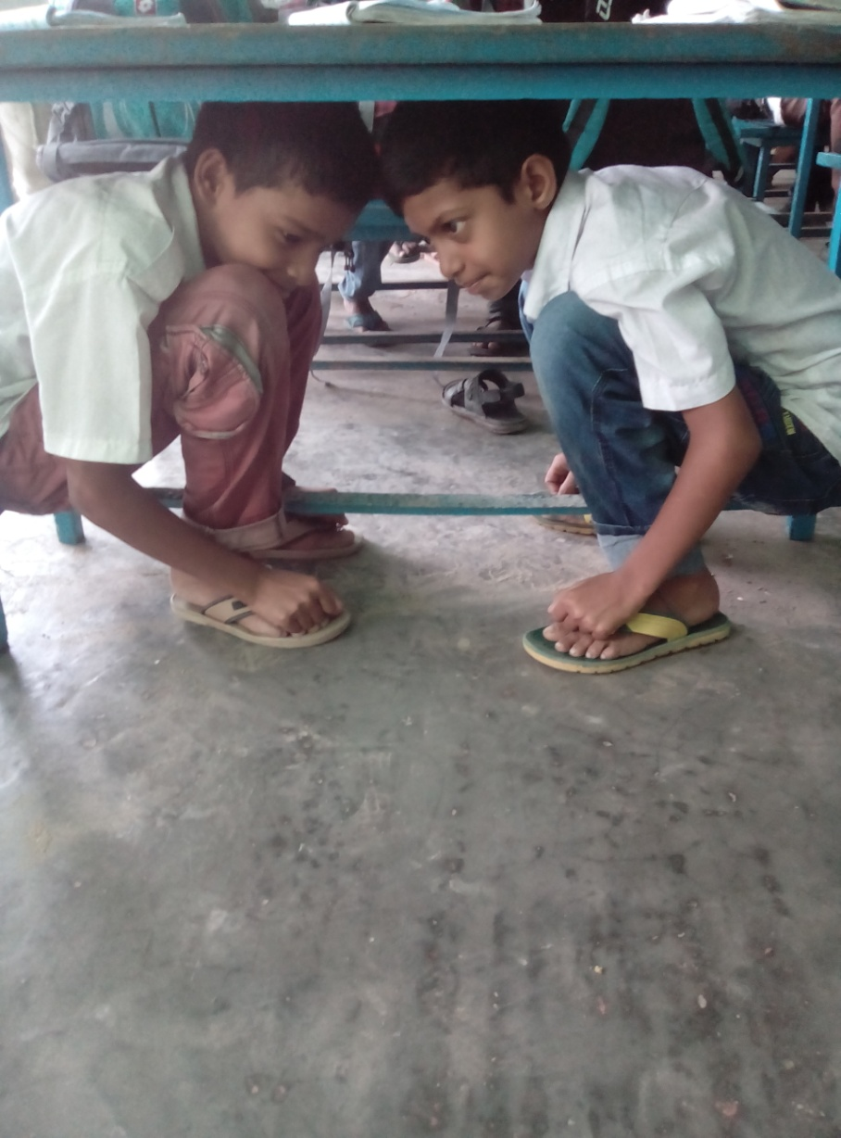
কাঠের টেবিল বা শক্ত কোন আসবাবপত্রের নিচে আশ্রয় নিতে হবে।

Slide 12
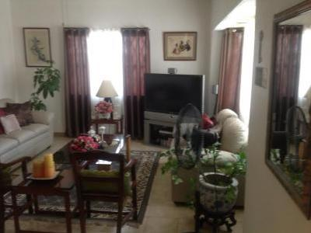
আলমারি, বারান্দা, ঝুলানো ছবি এসব থেকে দূরে থাকে হবে।

Slide 13
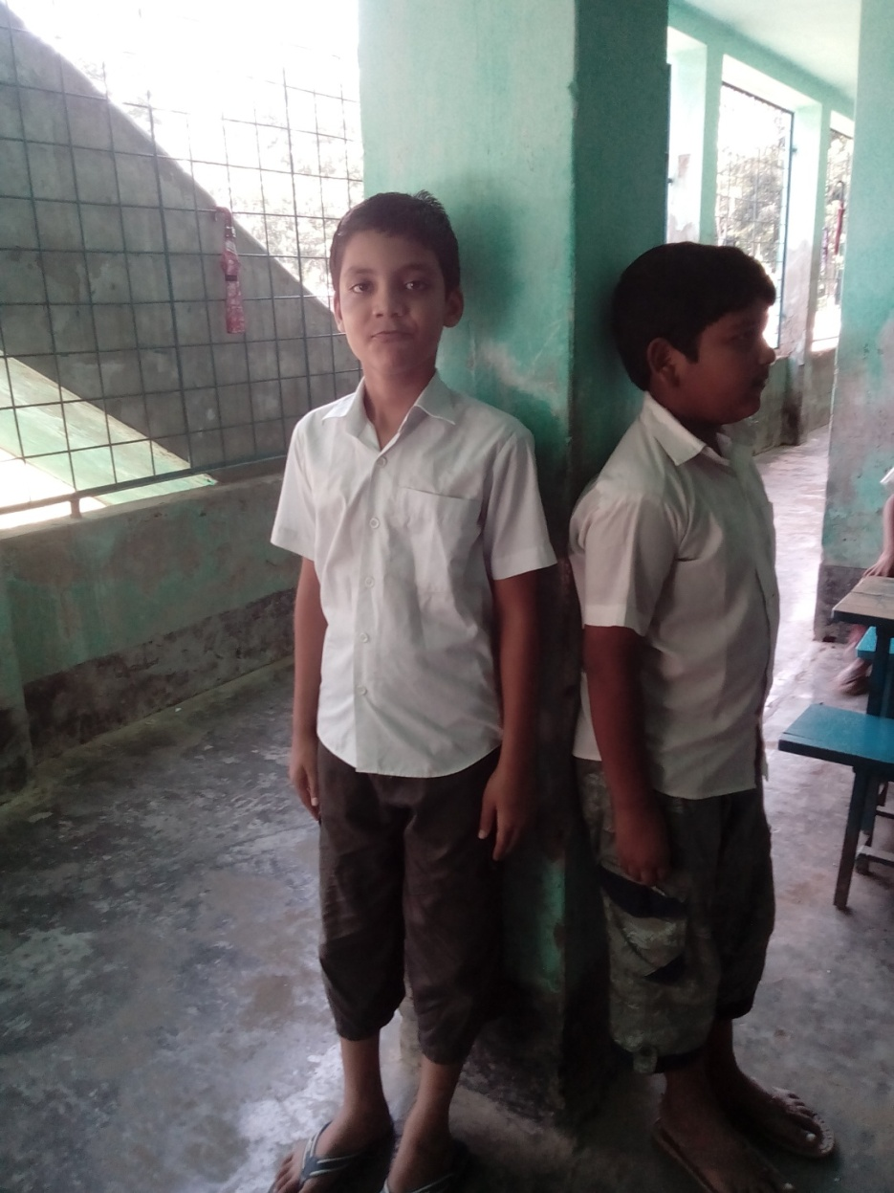
পাকা দালানে থাকলে বিম এর পাশে দাঁড়াতে হবে।

Slide 14
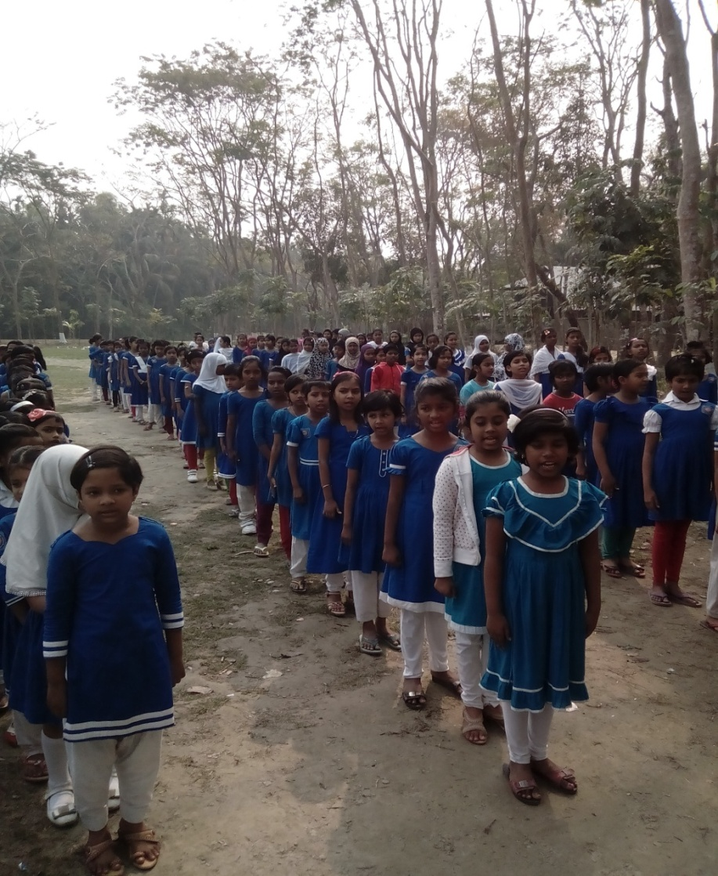
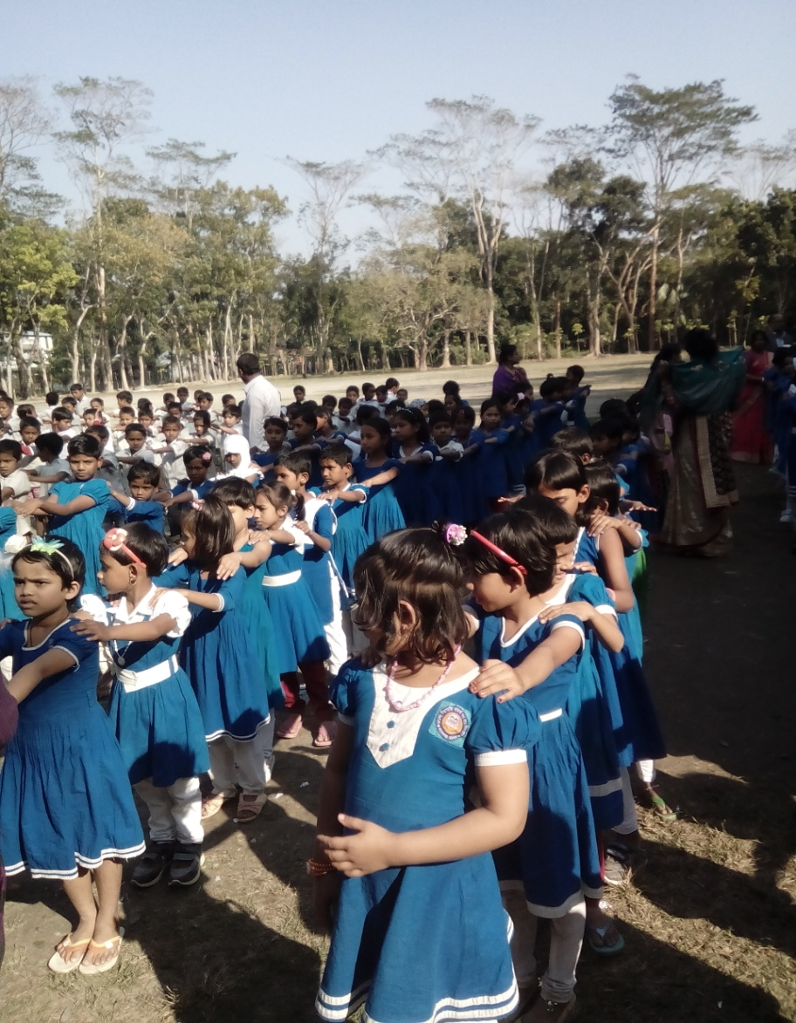
প্রথম ভূকম্পন থেমে যাবার পর সারিবদ্ধভাবে ঘর থেকে বের হয়ে খোলা জায়গায় আশ্রয় নিতে হবে।

Slide 15
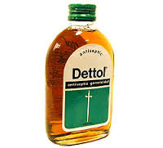
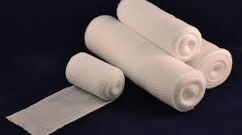
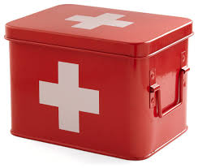
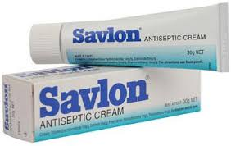
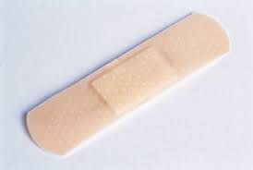
প্রাথমিক চিকিৎসা ব্যবস্থা বাড়িতেই রাখতে হবে ।

Slide 16
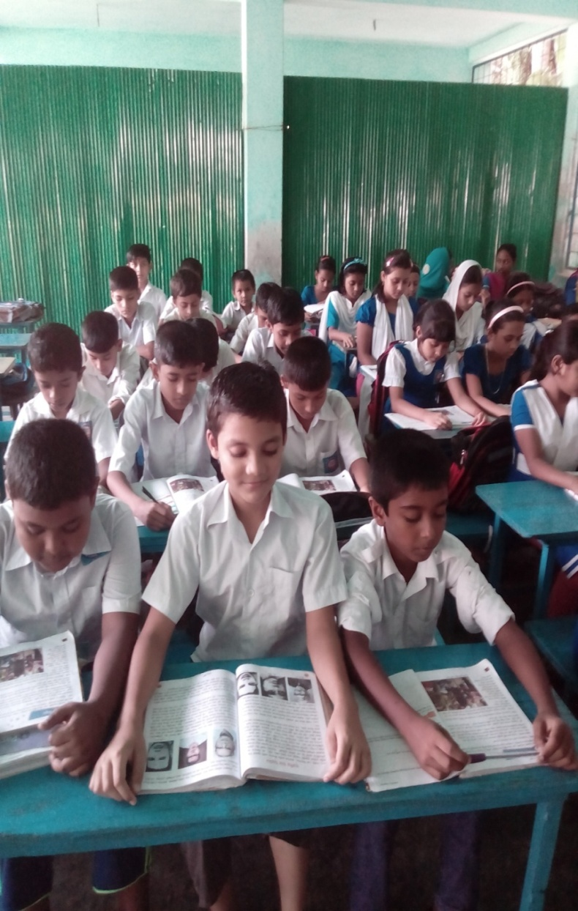
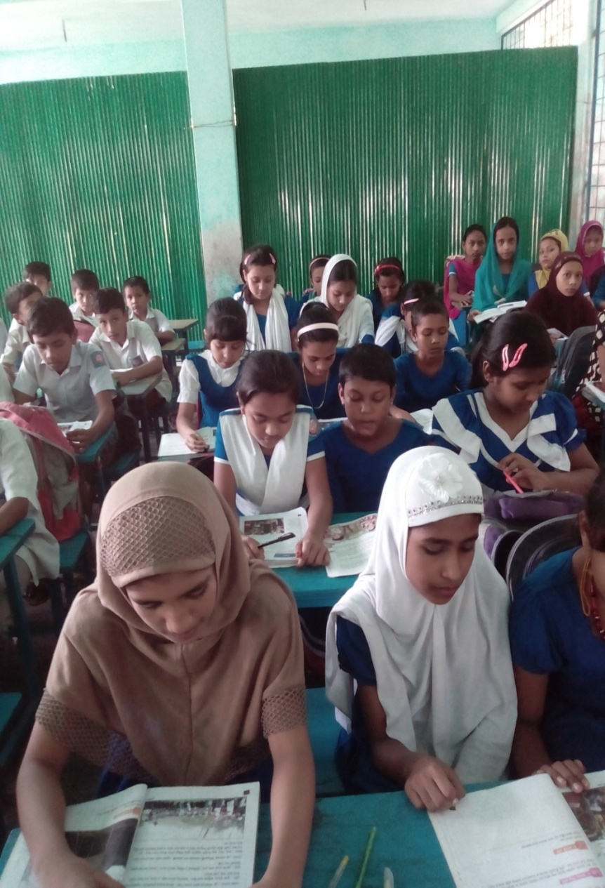
পাঠ্য বইয়ের সাথে সংযোগ ।

Slide 17
ভূমিকম্পের সময় করণীয়

Slide 18
দলগত কাজ
ভূমিকম্পের আগে মানুষদের সতর্ক করতে কী কী পদক্ষেপ নেয়া যেতে পারে।
দল নং -১
ভূমিকম্প চলাকালীন আমাদের করণীয় বিষয়গুলো কী কী ?
দল নং -২
ভূমিকম্পের পরে কী করতে হবে সে বিষয় মানুষদের সতর্ক করতে একটি পোস্টার তৈরি কর ।
দল নং -৩

Slide 19
একক কাজ
সঠিক উত্তরটি বোর্ডে এসে লেখ ও পরে মিলাও।
কোন দুর্যোগে ঘর জোরে দুলতে থাকে?
✓
ক. জলোচ্ছ্বাস
খ. ভূমিকম্প
গ.খরা
ঘ. বন্যা

Slide 20
সঠিক উত্তরটি বোর্ডে এসে লেখ ও পরে মিলাও।
কোন দুর্যোগে তাৎক্ষণিক বড় ধরনের দুর্ঘটনা ঘটে থাকে ?
খ. খরা
ক. বৃষ্টি
✓
গ. ভূমিকম্প
ঘ. বন্যা

Slide 21
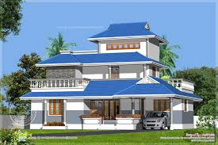
বাড়ির কাজ
১। ভূমিকম্পের সময় আমাদের করণীয় সম্পর্কে
৫ টি বাক্যে লিখে আনবে।

Slide 22
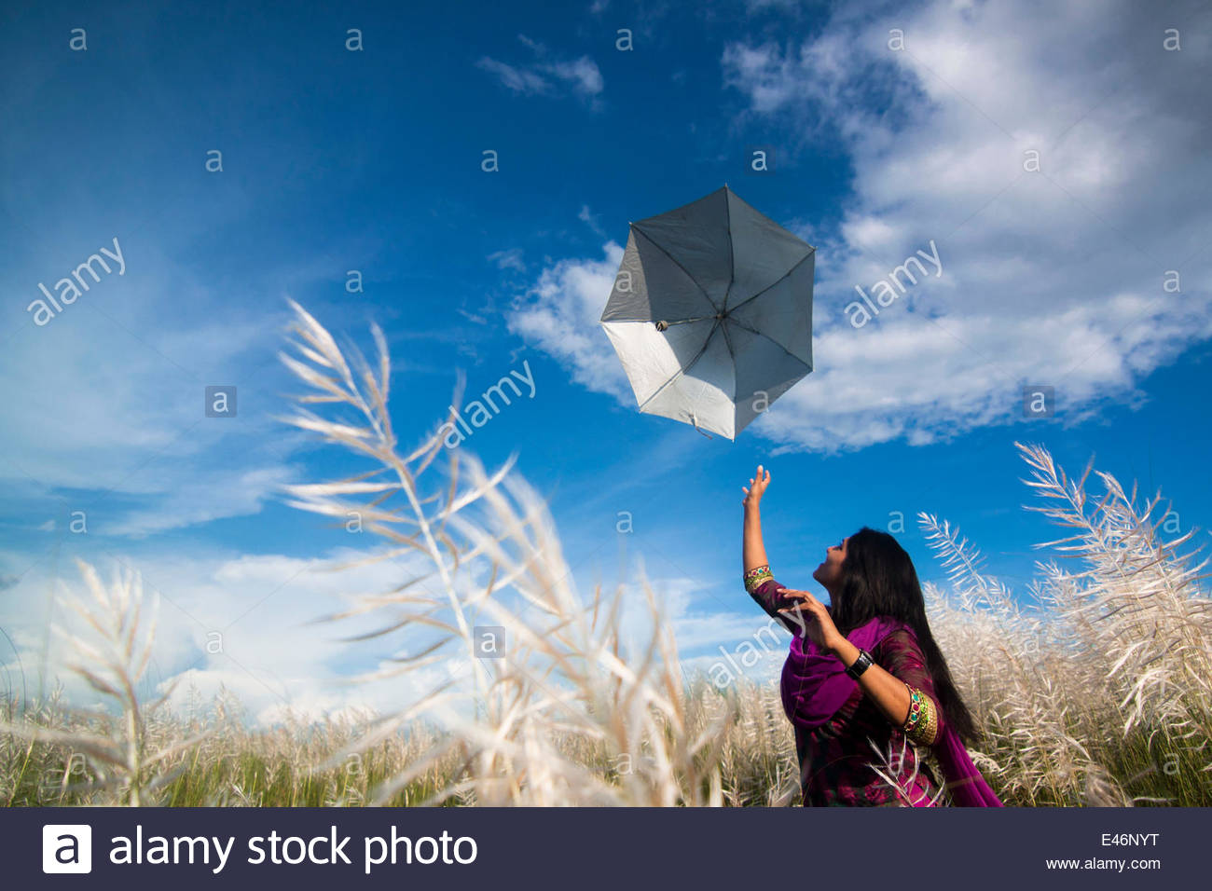
ধন্যবাদ সবাইকে

